Slide 1
2
ĐẠO ĐỨC

Slide 2
BÀI 11
TÌM KIẾM SỰ HỖ TRỢ KHI Ở NHÀ

Slide 3
KHỞI ĐỘNG
Chia sẻ về một lần em gặp khó khăn khi ở nhà. Khi đó em đã làm gì?

Slide 4
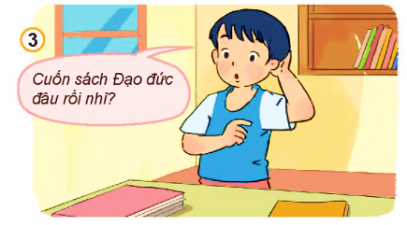
KHÁM PHÁ
1
Quan sát tranh và trả lời câu hỏi:

Slide 5
Những tình huống nào em có thể tự giải quyết?
Những tình huống nào em cần tìm kiếm sự hỗ trợ?
Em hãy kể thêm những tình huống cần tìm kiếm sự hỗ trợ khi ở nhà.

Slide 6
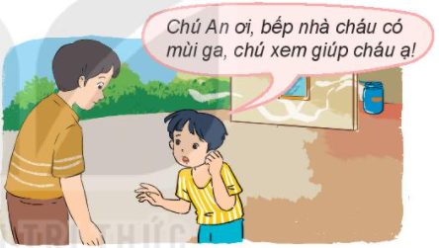
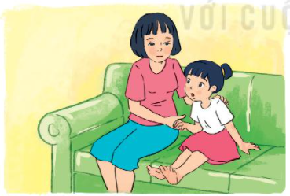
2
Đọc tình huống và trả lời câu hỏi:
Sáng nay, Nam ở nhà một mình. Nam ngửi thấy mùi ga tỏa ra từ phòng bếp.
1
Gần đây, anh hàng xóm hay sang nhà Lan chơi và đòi cầm tay Lan. Lan đã kể cho mẹ nghe.
2

Slide 7
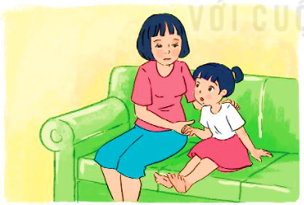
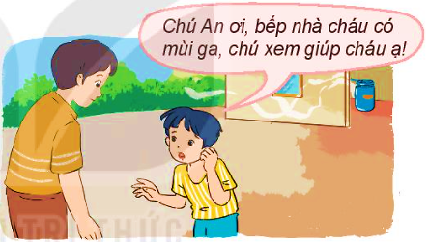
Vì sao cần tìm kiếm sự hỗ trợ khi ở nhà?
- Em hãy nhận xét về cách tìm kiếm sự hỗ trợ của các bạn trong tình huống.
1
2
Nam nhờ sự giúp đỡ của chú An hàng xóm.
Lan tìm kiếm sự hỗ trợ từ mẹ.
➔ Các bạn trong tình huống đã biết cách tìm kiếm sự hỗ trợ kịp thời: giữ thái độ bình tĩnh, tìm đúng người, kể rõ sự việc.
Biết tìm kiếm sự hỗ trợ sẽ giúp chúng ta giải quyết kịp thời những khó khăn.

Slide 8
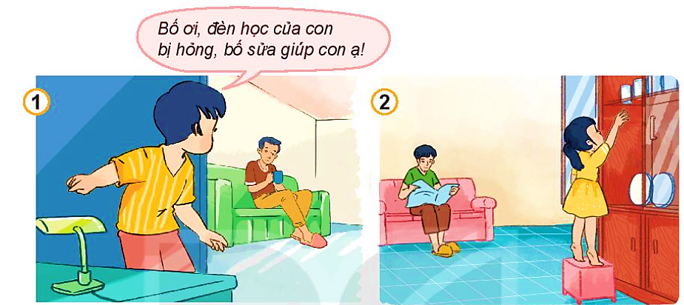
LUYỆN TẬP
1
Bạn nào đã biết cách tìm kiếm sự hỗ trợ?

Slide 9
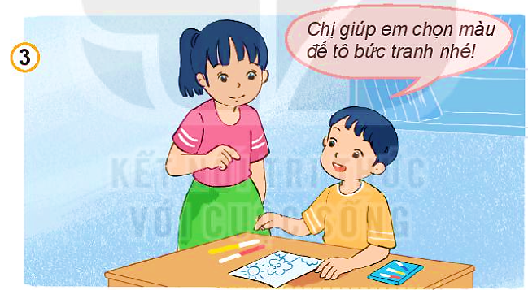
LUYỆN TẬP
1
Bạn nào đã biết cách tìm kiếm sự hỗ trợ?

Slide 10
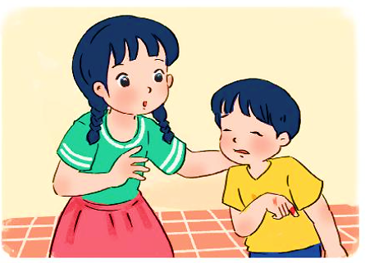
LUYỆN TẬP
2
Xử lí tình huống
Em trai của em bị đứt tay.
1
Em trai em bị đứt tay trong khi bố mẹ đều vắng nhà, em có thể gọi điện cho bố mẹ hoặc nhờ bác hàng xóm bên cạnh nhà.

Slide 11
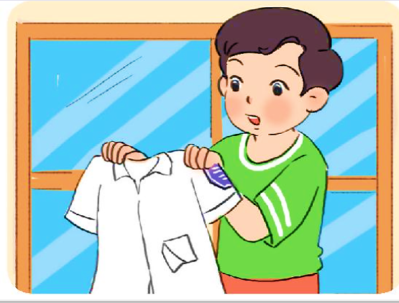
LUYỆN TẬP
2
Xử lí tình huống
Áo đồng phục của em bị rách.
2
Áo đồng phục của em bị rách, em có thể nhờ bà, mẹ hoặc chị khâu lại.

Slide 12
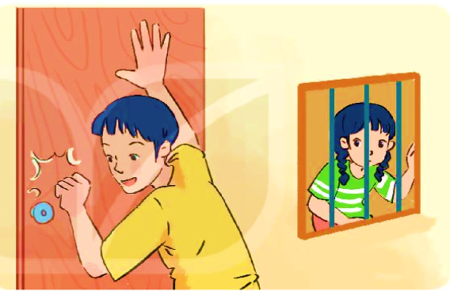
LUYỆN TẬP
2
Xử lí tình huống
3
Có người lạ gõ cửa khi em ở nhà một mình.
Có người lạ gõ cửa khi ở nhà một mình, em không nên mở cửa, hãy gọi điện cho bố mẹ.

Slide 13
VẬN DỤNG
Chia sẻ với bạn về cách em tìm kiếm sự hỗ trợ khi ở nhà.
Nhắc nhở bạn bè và người thân tìm kiếm sự hỗ trợ khi ở nhà.

Slide 14
Dặn dò

